Slide 1
보릿고개의 CNN프로젝트
작품을 보고 작가 판별

Slide 2
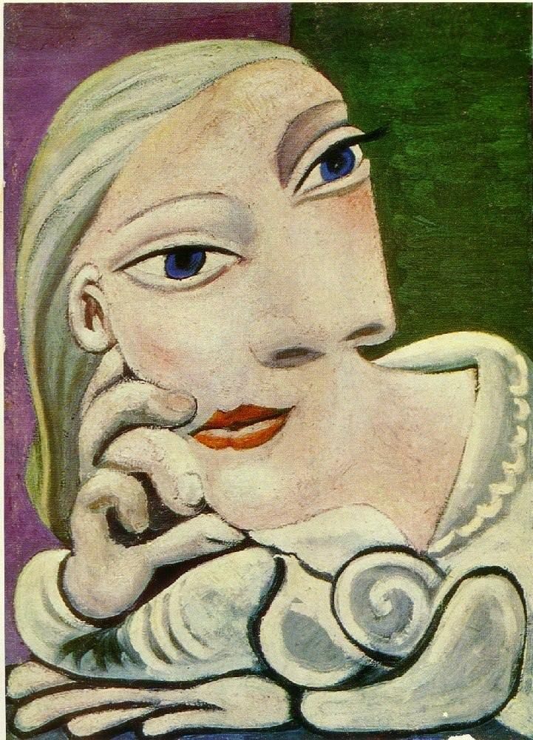
유명 화가 작품 (이미지) 분류
By 고준석 김예린 이재선

Slide 3
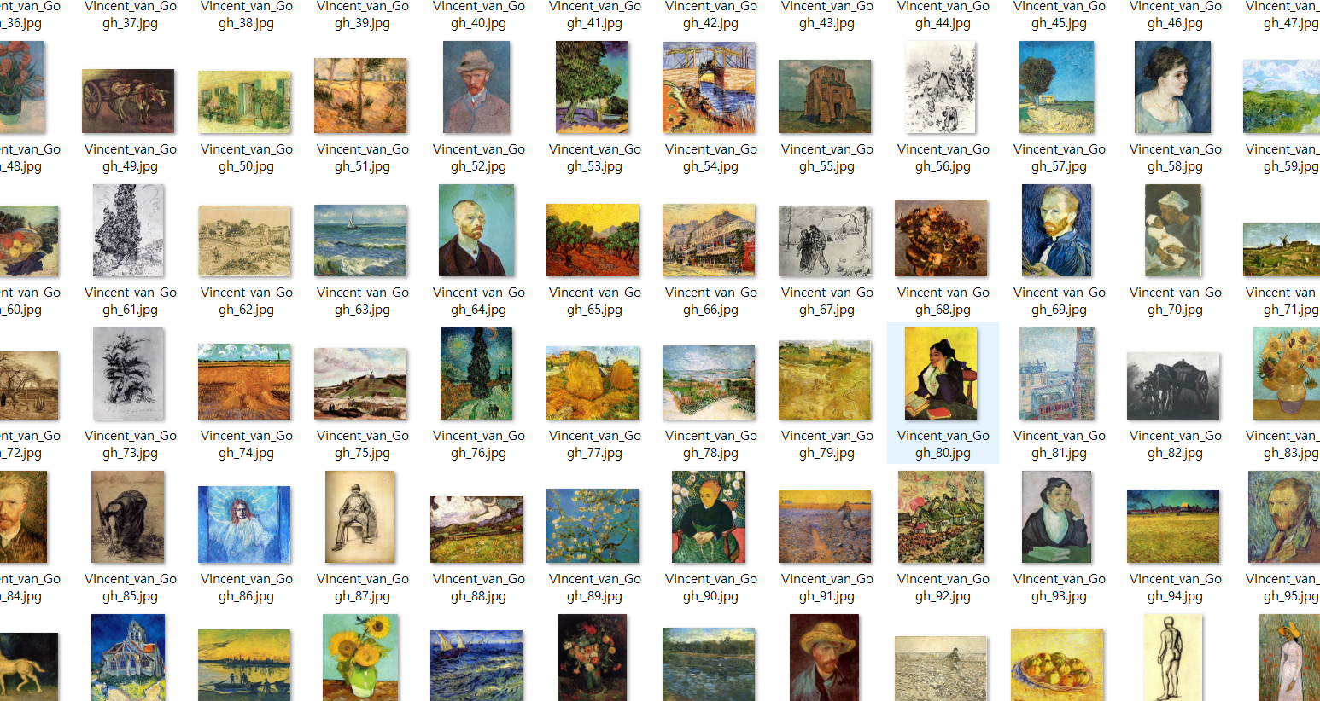

Slide 4
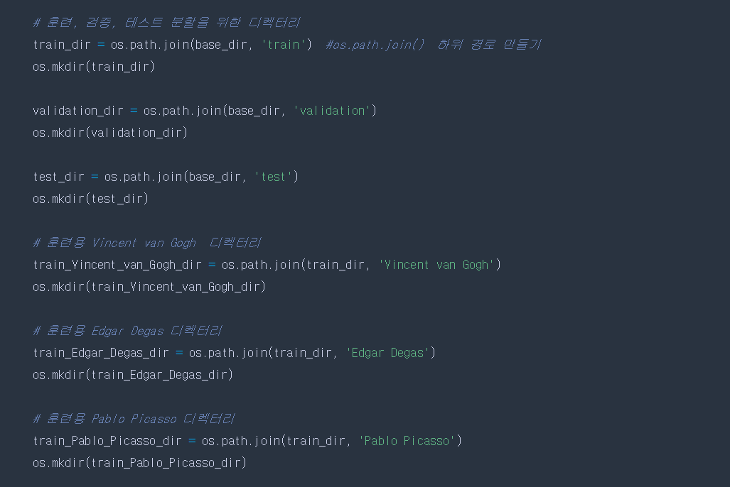
훈련 셋, 검증셋, 시험 셋 폴더 설정

Slide 5
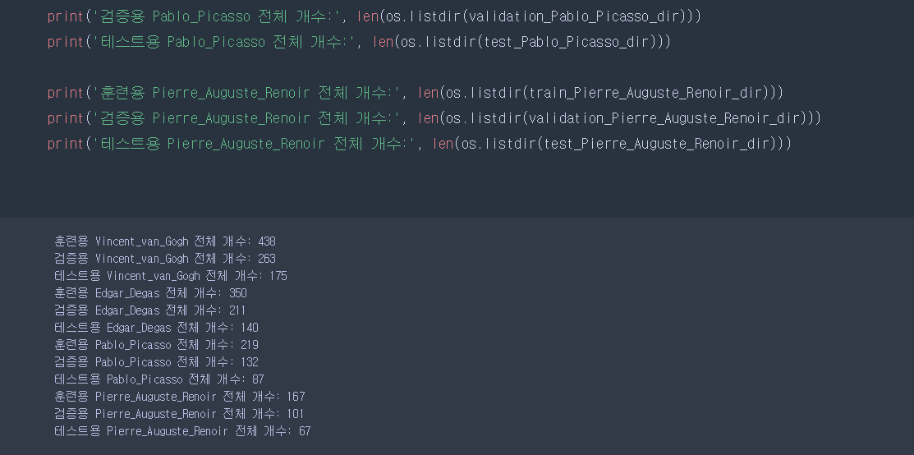
분류한 데이터

Slide 6
데이터 구조
고흐 200 훈련/100 검증/100 테스트
드가 200 훈련/100 검증/100 테스트
피카소 200 훈련/100 검증/100 테스트

Slide 7
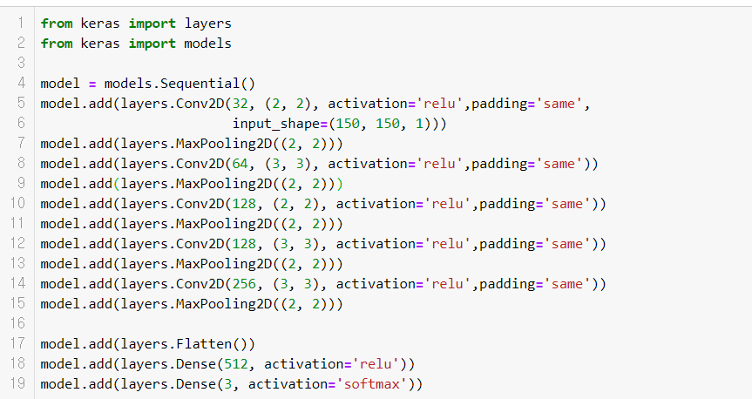
데이터 설계
훈련, 검증, 테스트 폴더로 이미지 복사
소규모 컨브넷 만듦(네트워크 구성)

Slide 8
데이터 설계 및 결과
Categorical_crossentropy
Adam
ImageDataGenerator를 사용하여 디렉터리에서 이미지 읽기
fit_generator로 모델 훈련

Slide 9
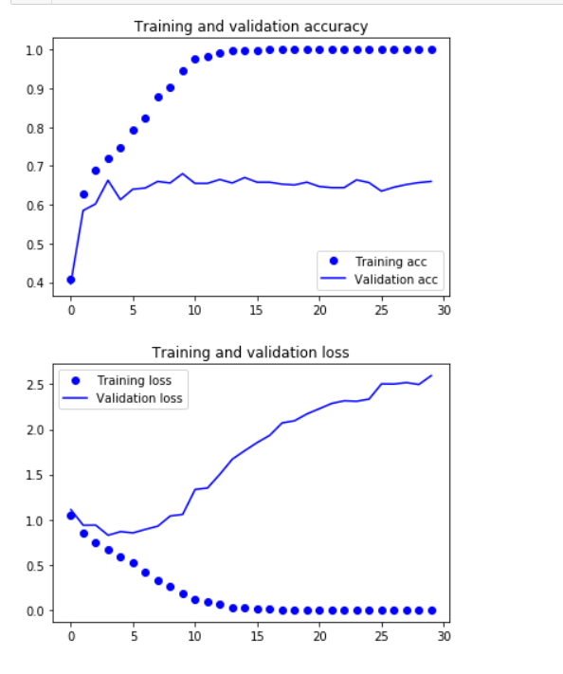
훈련정확도와 손실 그래프

Slide 10
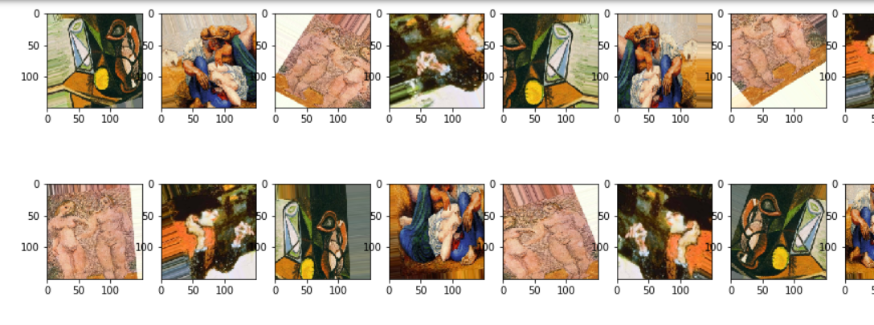
데이터 증식

Slide 11
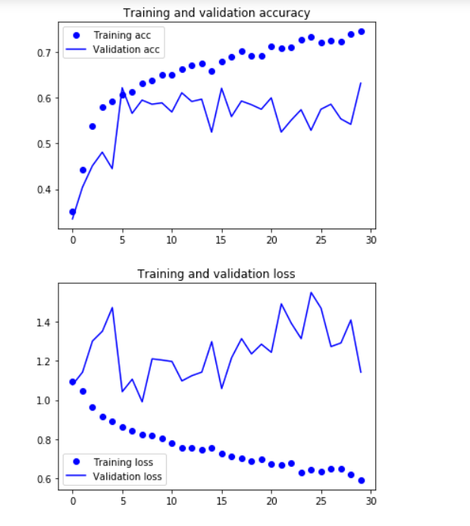
데이터 증식 제너레이터를 사용하여 컨브넷 훈련하기

Slide 12
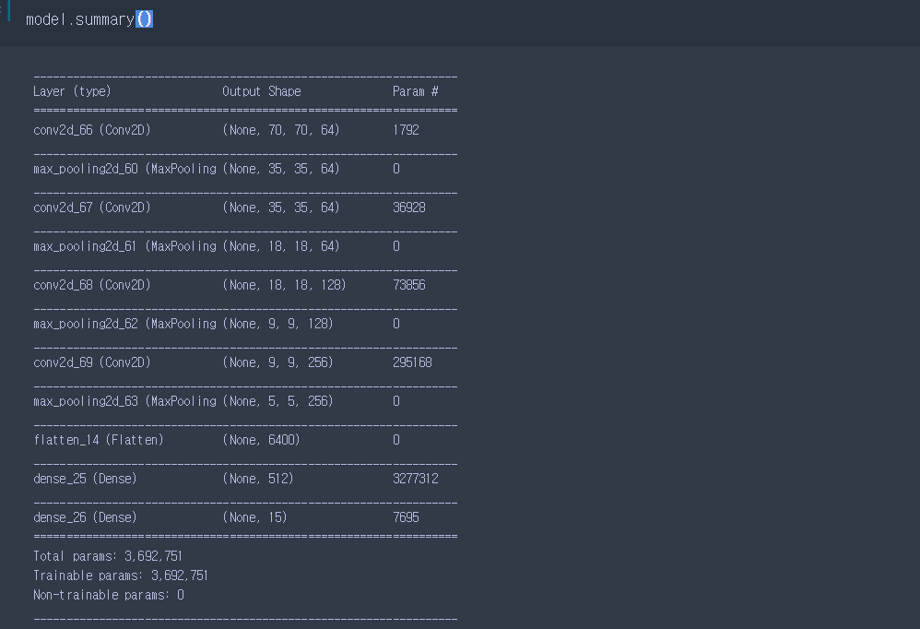
CNN 구조 요약

Slide 13
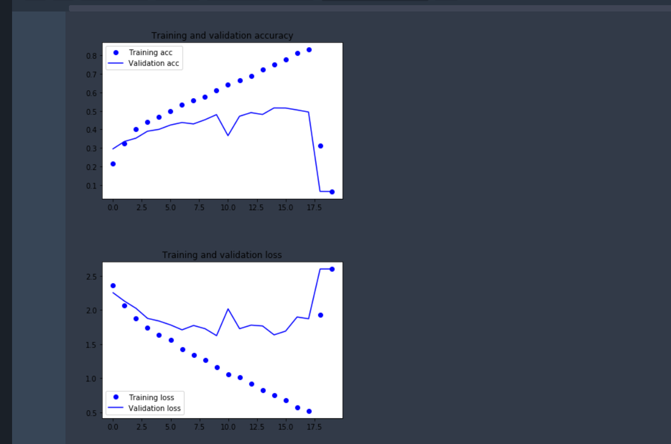
결과 그래프2

Slide 14
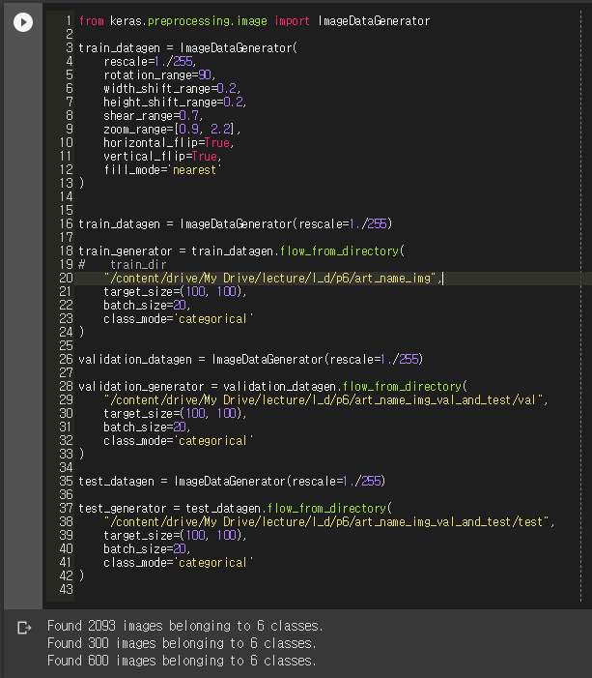
1. 트레인 데이터 조정 전

Slide 15
1. 트레인 데이터 조정 전

Slide 16
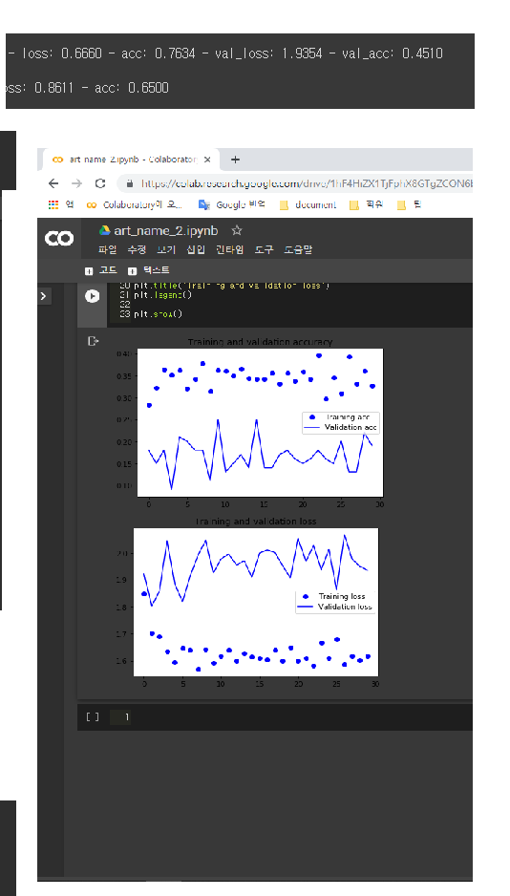
1. 트레인 데이터 조정 전
정확도 30%

Slide 17
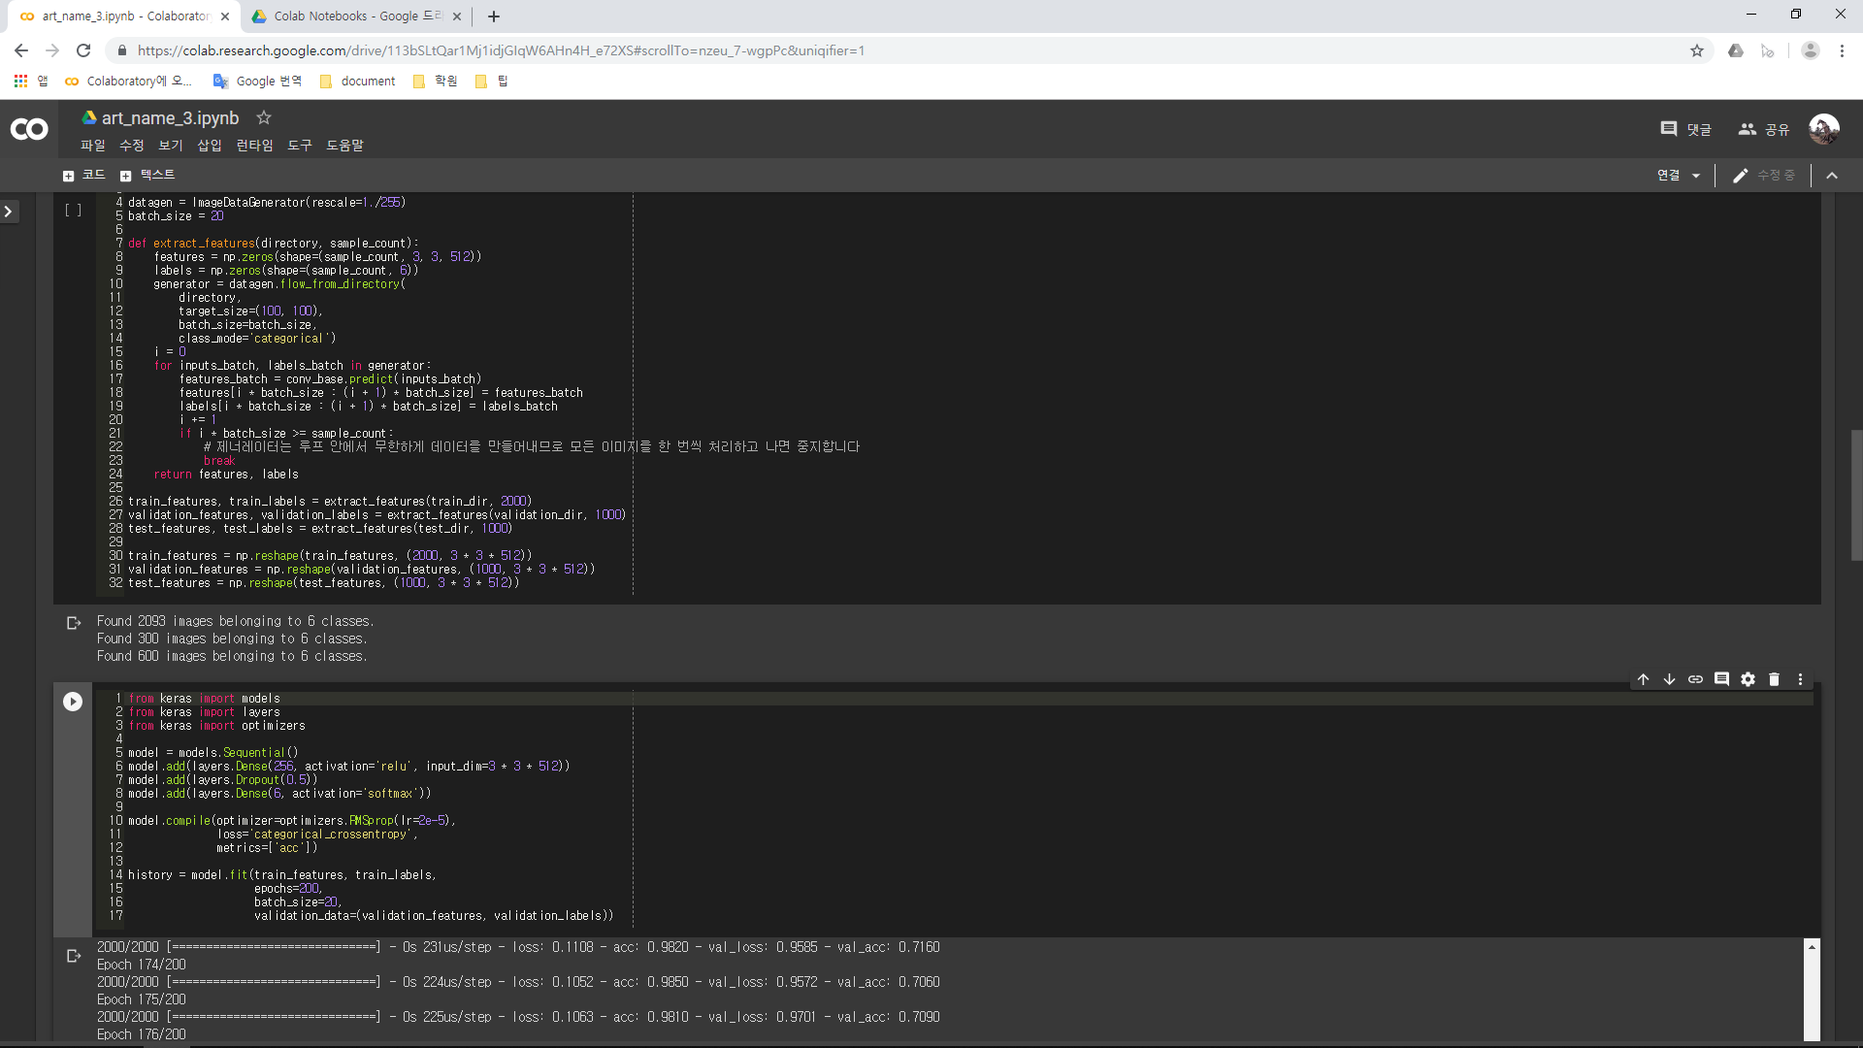
2. 트레인 데이터 조정 후

Slide 18
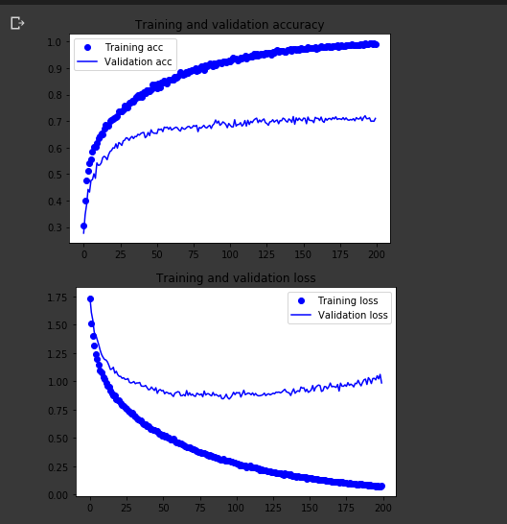
2. 트레인 데이터 조정 후
정확도 70%

Slide 19
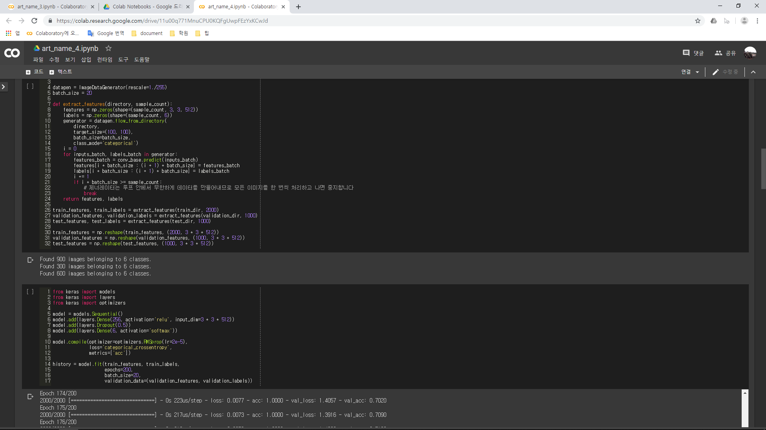
3. 조정후 + vgg

Slide 20
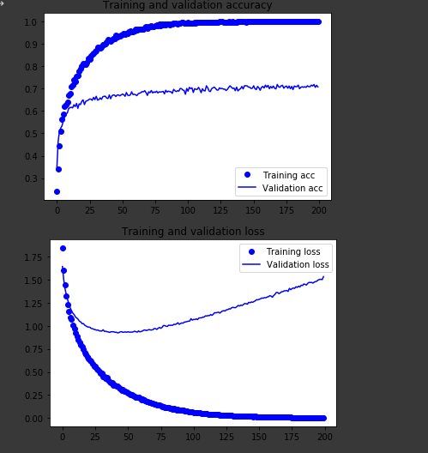
3. 조정후 + vgg
정확도 70%

Slide 21
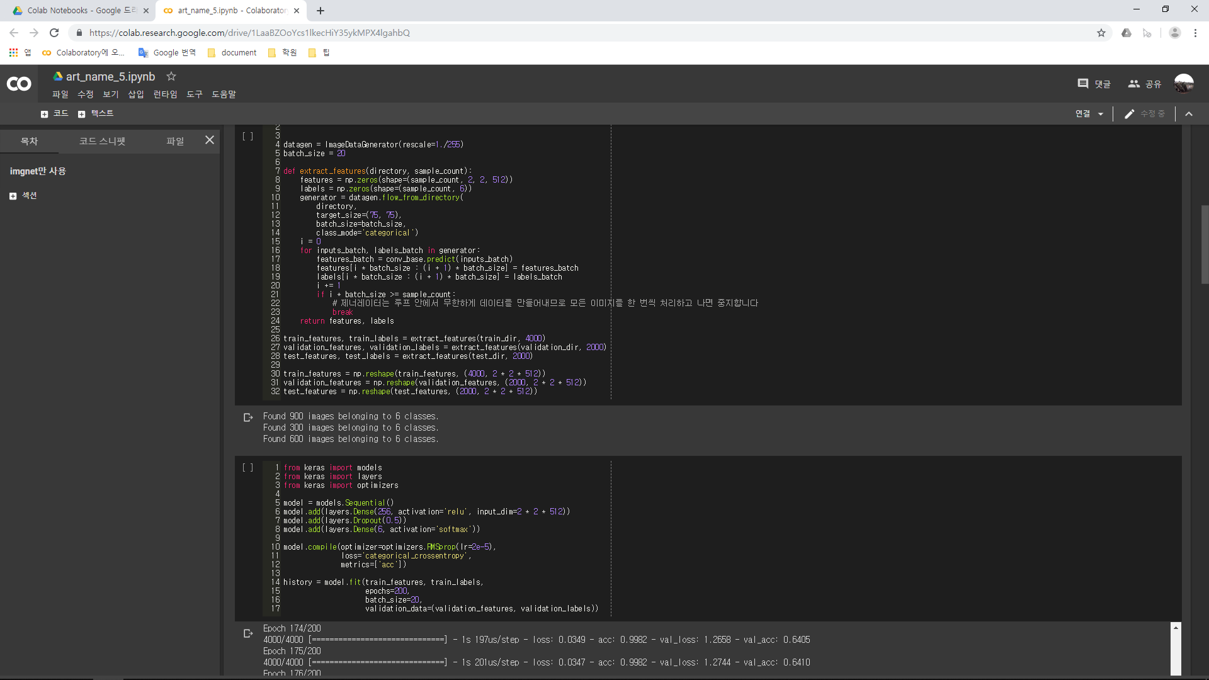
4. 조정후 + vgg + 데이터 조정

Slide 22
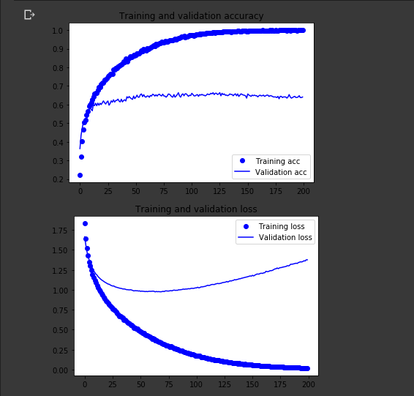
4. 조정후 + vgg + 데이터 조정
정확도 64%

Slide 23
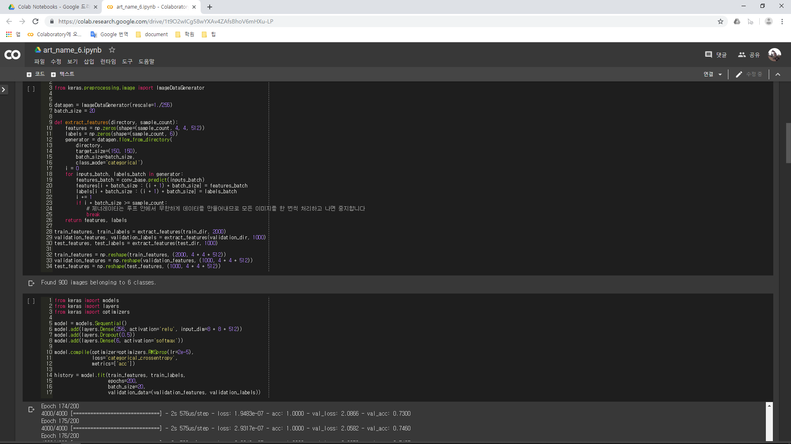
5. Best 결과

Slide 24
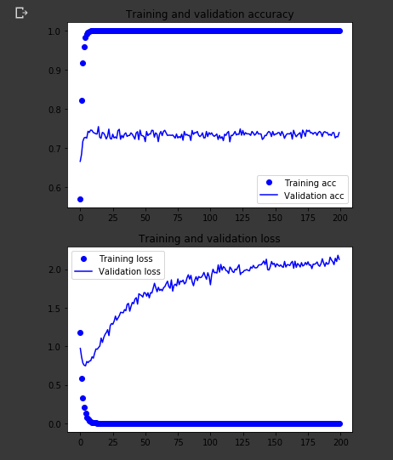
5. Best 결과
정확도 73%

Slide 25
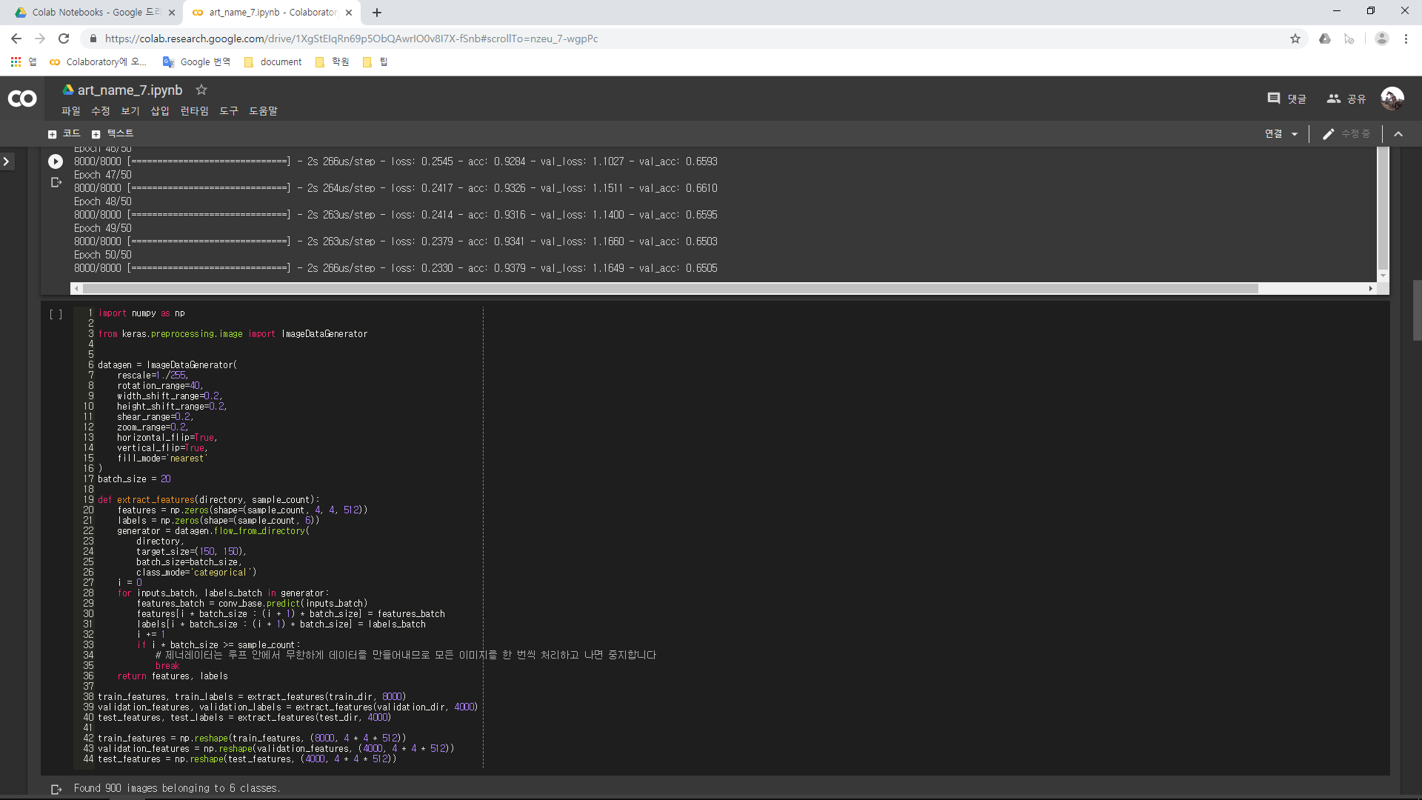
6. 데이터 증식

Slide 26
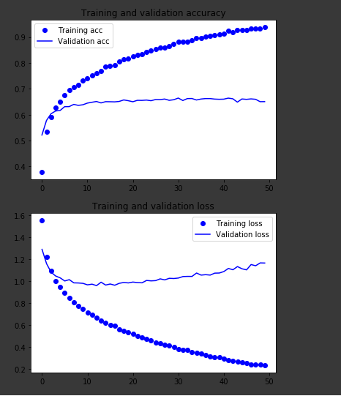
6. 데이터 증식
정확도 60%

Slide 27
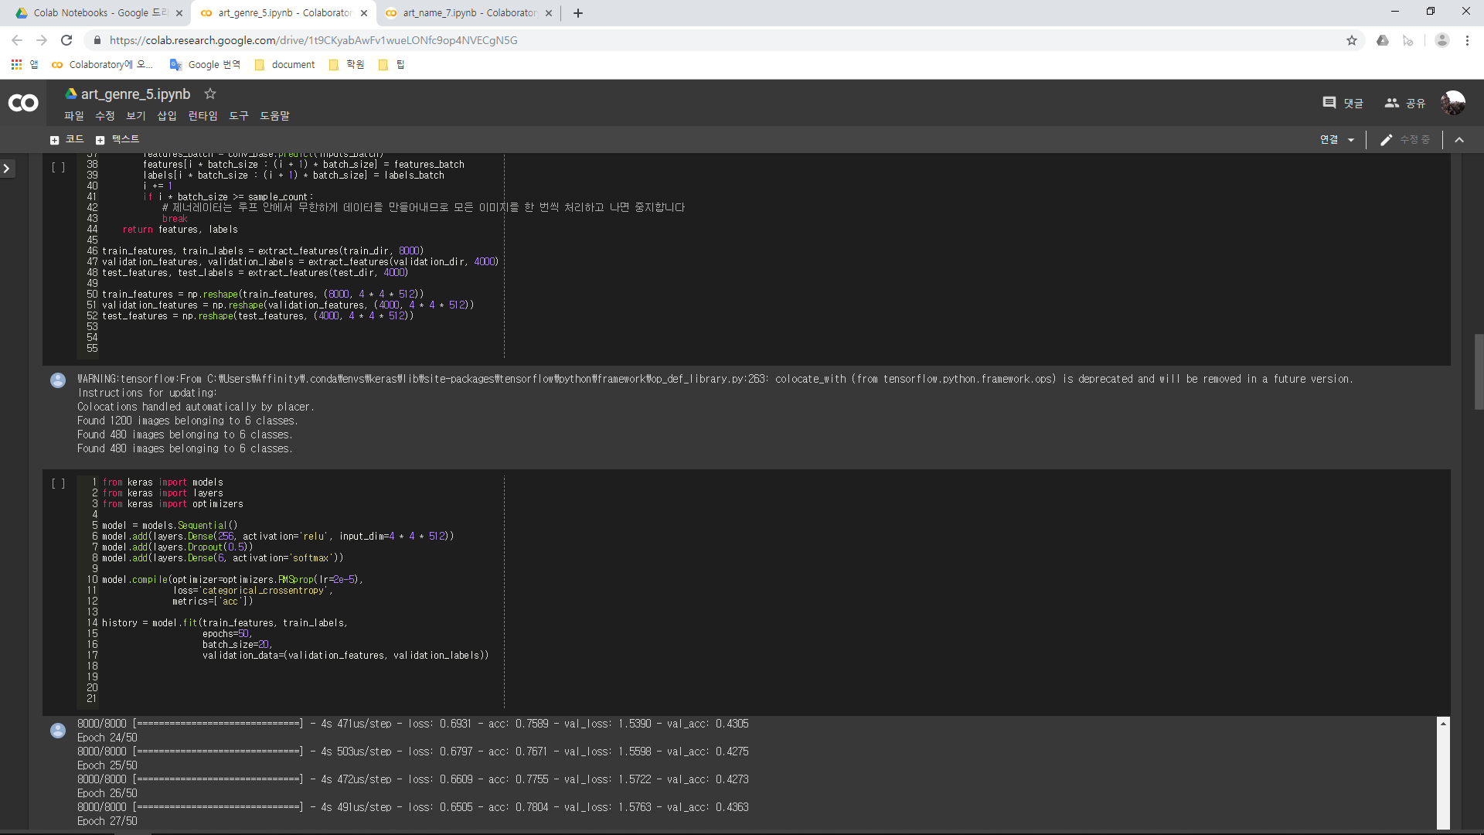
7. 라벨 변경 -> 장르

Slide 28
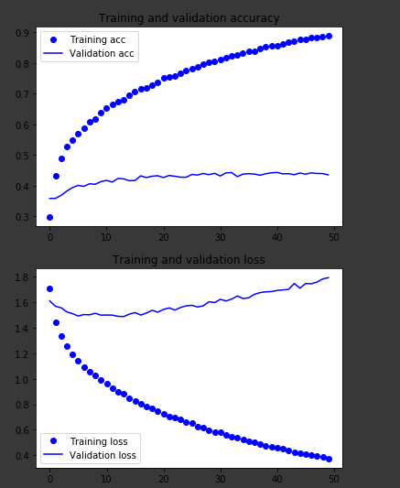
7. 라벨 변경 -> 장르
정확도 40%

